Slide 1
GIS aplikacija za upravljanje mobilnim objektima u saobraćaju Projekat 3
GEOGRAFSKI INFORMACIONI SISTEMI
Anđela Ranđelović 1375

Slide 2




Tehnologije, alati, literatura
OSM podaci + PostGIS
Geoserver
LeafletJS

Slide 3
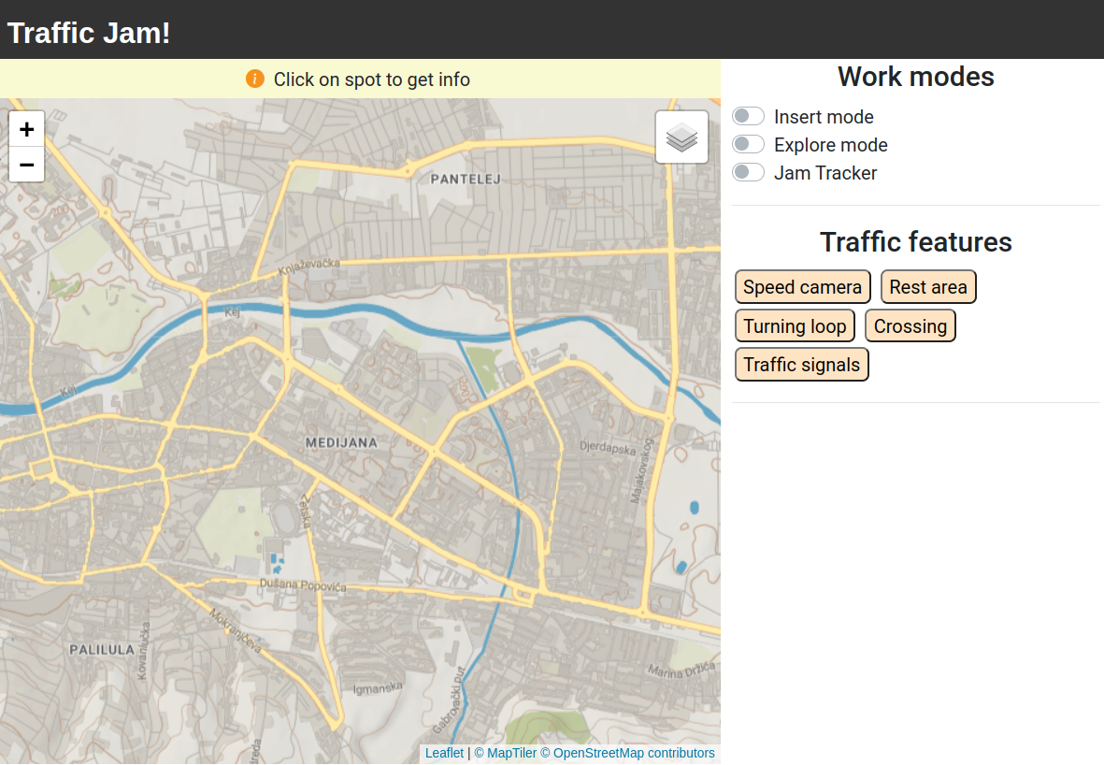
Traffic JAM!
Traffic Jam! je jednostavna WEB aplikacija rađena u tehnologijama HTML/CSS i JavaScript uz korišćenje biblioteke LeafletJS. Podignuta je u okviru GeoServera i koristi njegove servise, a podaci su smešteni u PostGIS bazu podataka.
Aplikacija je namenjena prikazu geoprostornih podataka i demonstraciji prostornih i vremenskih upita kroz pregled saobraćaja, puteva i različitih lokacija.

Slide 4
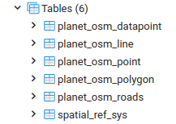
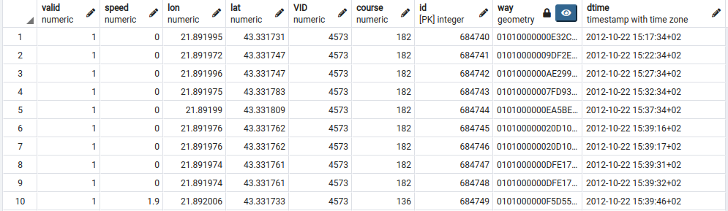
Podaci koje sam koristila u ovom projektu su OpenStreetMap podaci za Srbiju korišćeni u prethodnom projektu i već učitani u PostGIS/PostgreSQL bazu podataka.
Dodata je tabela planet_osm_datapoint gde su smešteni prostorno/vremenski podaci.
Slogovi u tabeli planet_osm_datapoint
Posebno je značajna kolona way koja predstavlja prostornu koordinatu i dtime koja označava vreme kada je podatak unet u sistem.

Slide 5
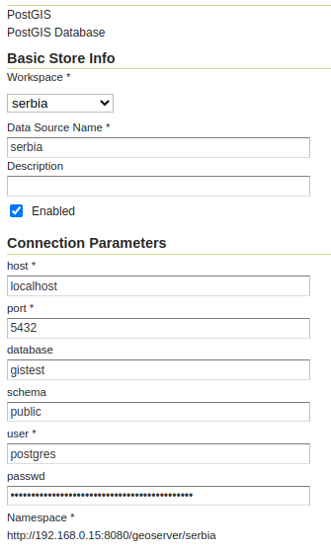
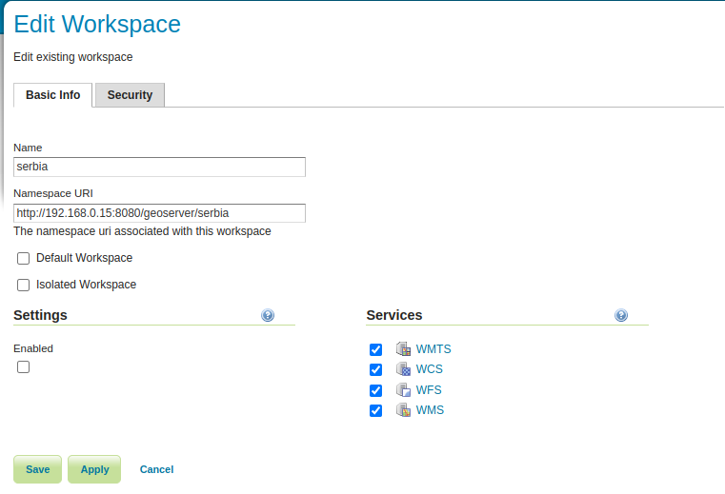
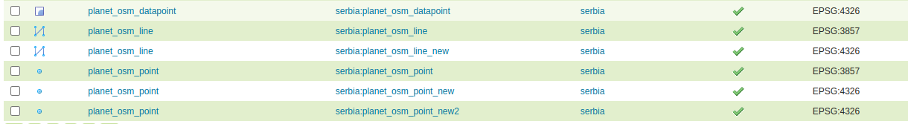
Iz prethodnog projekta:
Geoserver je podignut na port 8085 i može mu se pristupiti kroz adresu gde imamo interfejs za administraciju:
http://1921.168.0.15:8085/geoserver/web/.
Kreirala sam workspace serbia i povezala podatke sa postgreSQL bazom, a zatim su kreirani odgovarajući layeri
Povezivanje GeoServera na PostGIS bazu
Dodat novi layer za tabelu planet_osm_datapoint

Slide 6
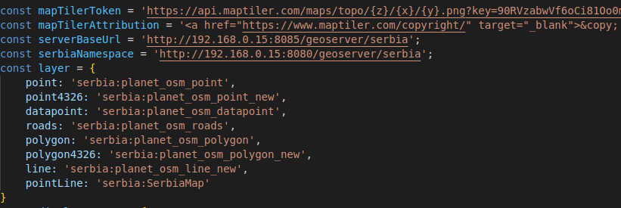
U zaglavlju fajla sa source kodom, definisane se su konstante koje sadrže api endpoint koji se gađa kako bi se komuniciralo sa GeoServerom preko Leafleta, kao i layeri koji se koriste u aplikaciji.

Slide 7
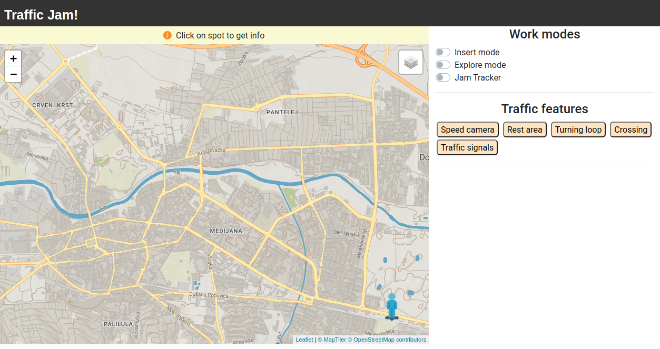
Funkcionalnosti aplikacije
Početna strana

Slide 8
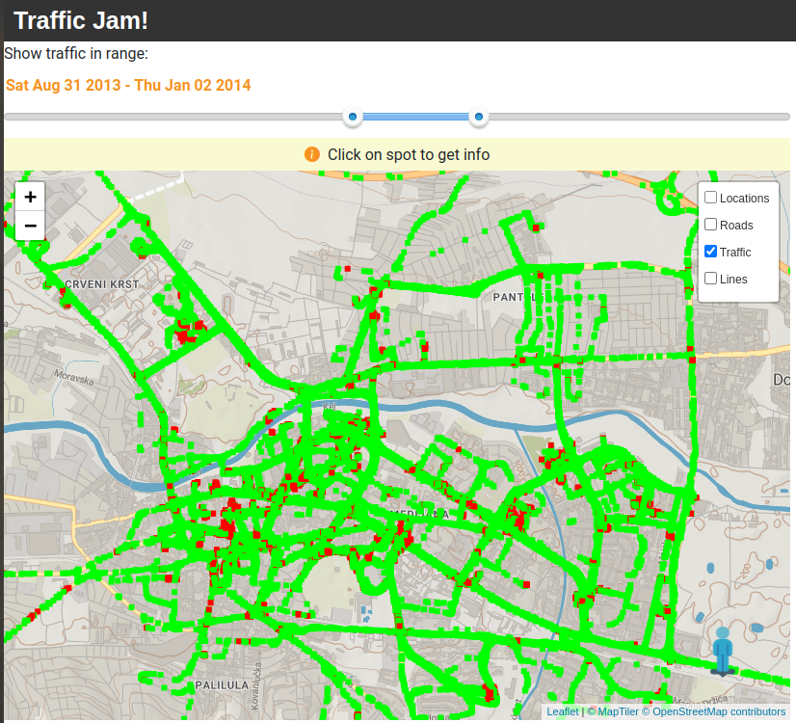
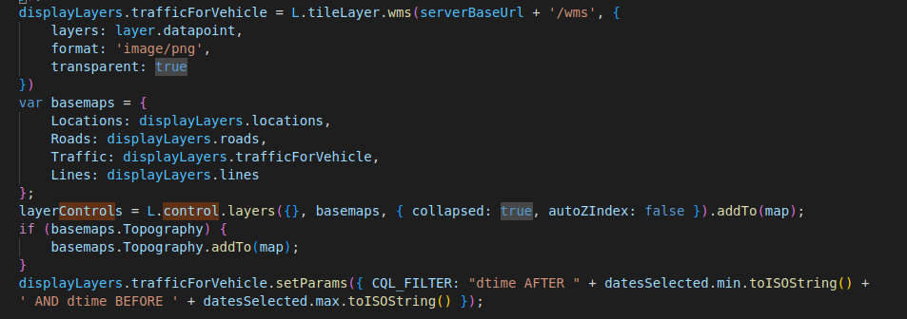
U gornjem desnom uglu mape imamo legendu sa nekim bazičnim opcijama. Izborom neke opcije prikazuje se layer koji je njom definisan. Izborom opcije Traffic prikazuje se slider gde može da se izabere vremenski period za koji želimo da vidimo saobraćaj.
Funkcionalnosti aplikacije
Ovaj layer poziva WMS i dodaje CQL filter

Slide 9
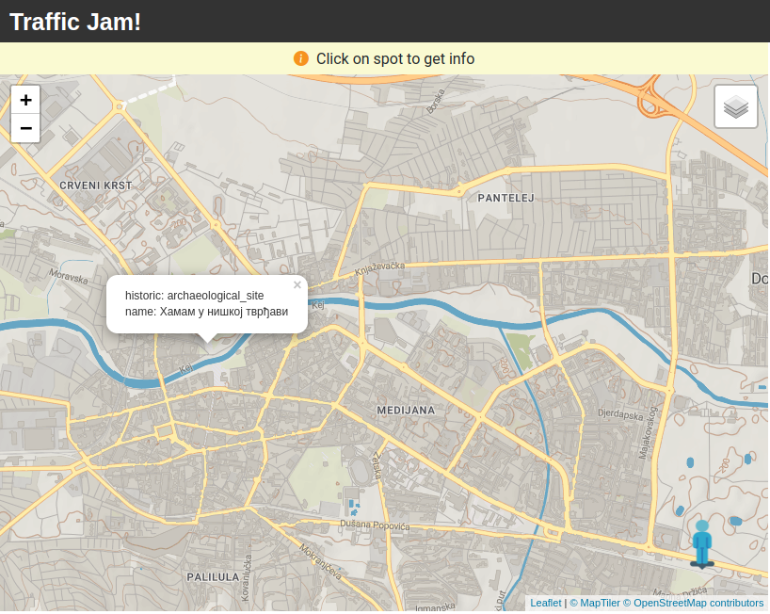
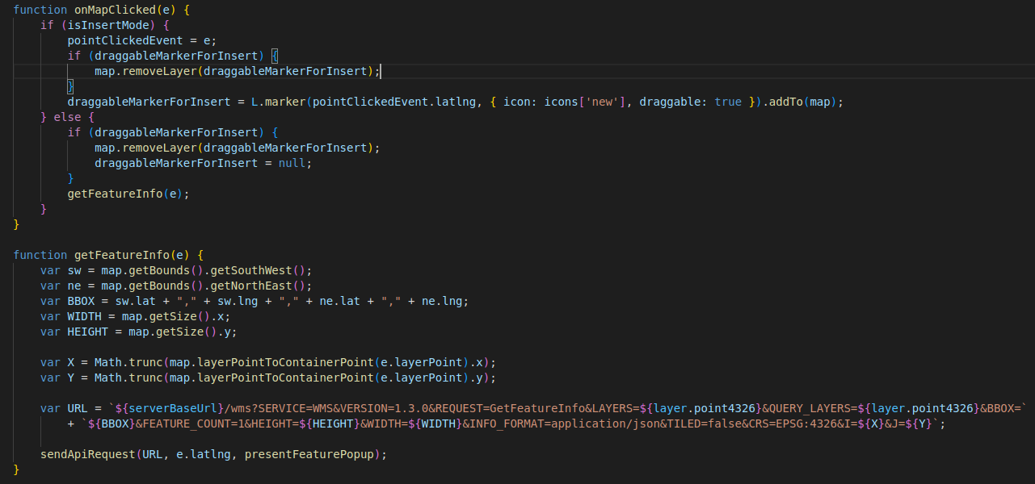
Funkcionalnosti aplikacije
Aplikacija ima različite modove rada.
Basic mod uključuje mogućnost klika na bilo koju tačku na mapi gde ćemo dobiti prikaz informacija o objektu koji se tu nalazi. Šalje se GetFeatureInfo zahtev na WMS servis.

Slide 10
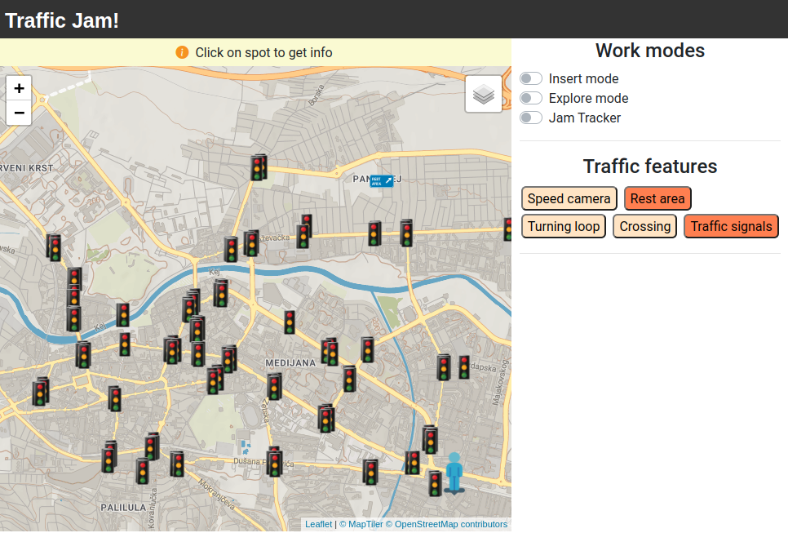
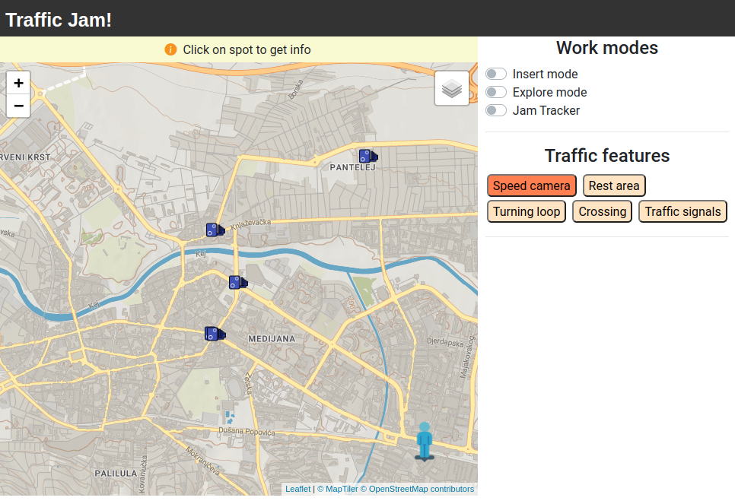
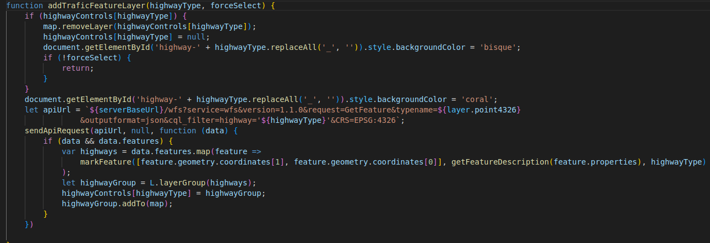
Funkcionalnosti aplikacije
Pregled Traffic feature-a
Funkcija addTrafficFeatureLayer poziva WFS servis

Slide 11
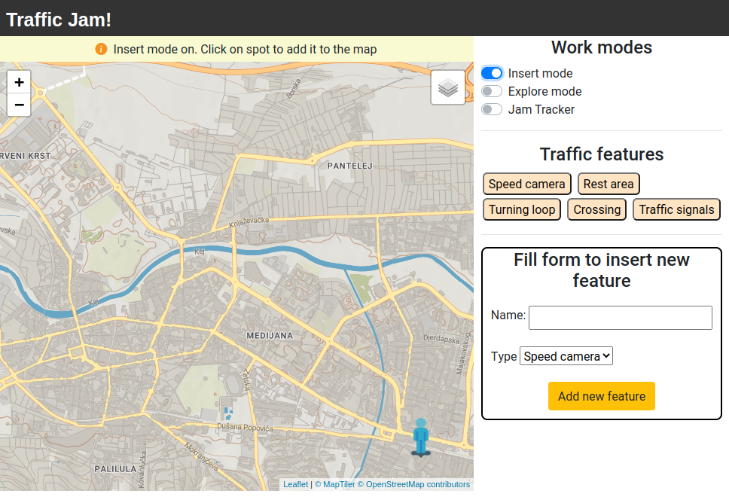
Funkcionalnosti aplikacije
Insert mode - nudi opciju dodavanja novog Traffic Feature u sistem. Kada je Insert mode uključen, klik na mapu ne daje informacije o objektu, već je izbor tačke na kojoj će se dodati neki element.

Slide 12
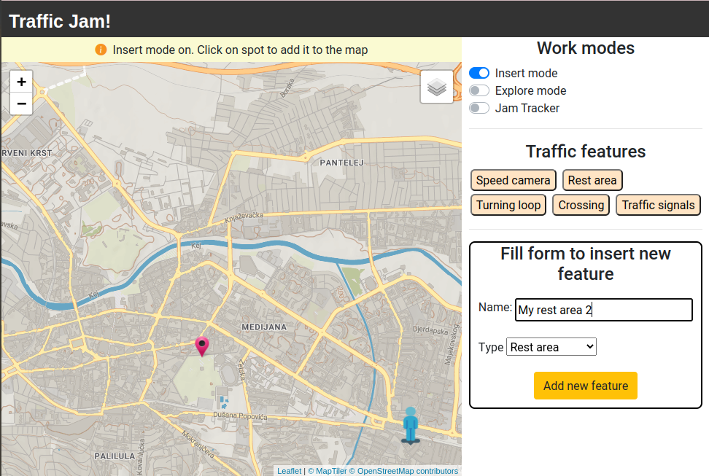
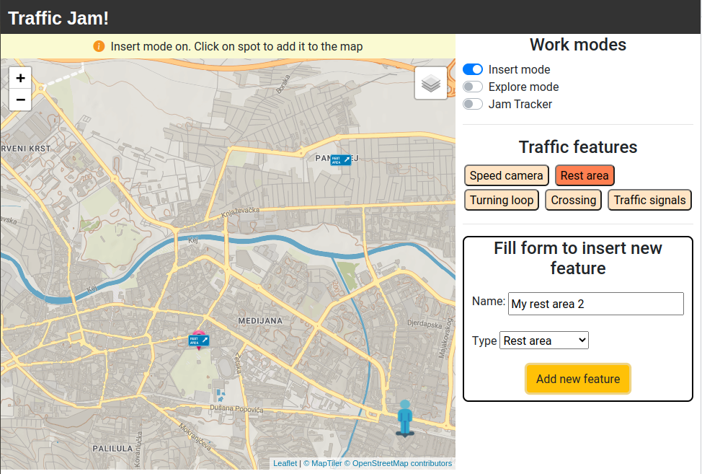
Funkcionalnosti aplikacije
Insert mode
Nakon izbora tačke, ona se označi roze ikonicom, zatim se popune ime i feature-a i izabere tip i ide na Add new feature.
Ako je dodavanje uspešno, na mapi se automatski selektuje tip dodatog feature-a i označe elementi.

Slide 13
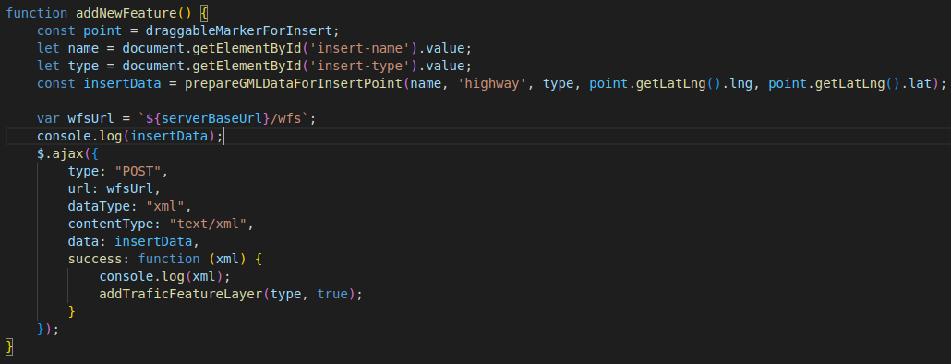
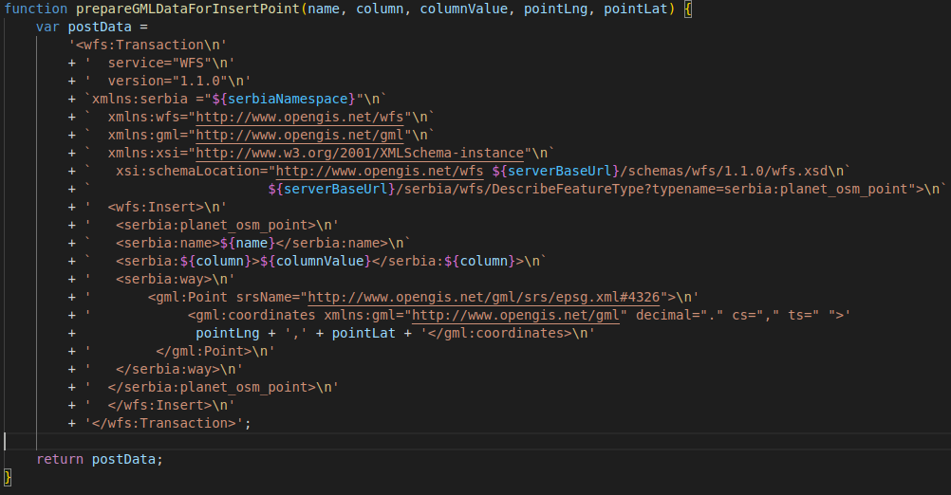
Funkcionalnosti aplikacije
Insert mode
Za insert objekta koristi se WFS servis na koji se šalje request Transaction sa pripremljenim xml objektom sa navedenim namespace-om, koordinatama i vrednostima kolona.

Slide 14
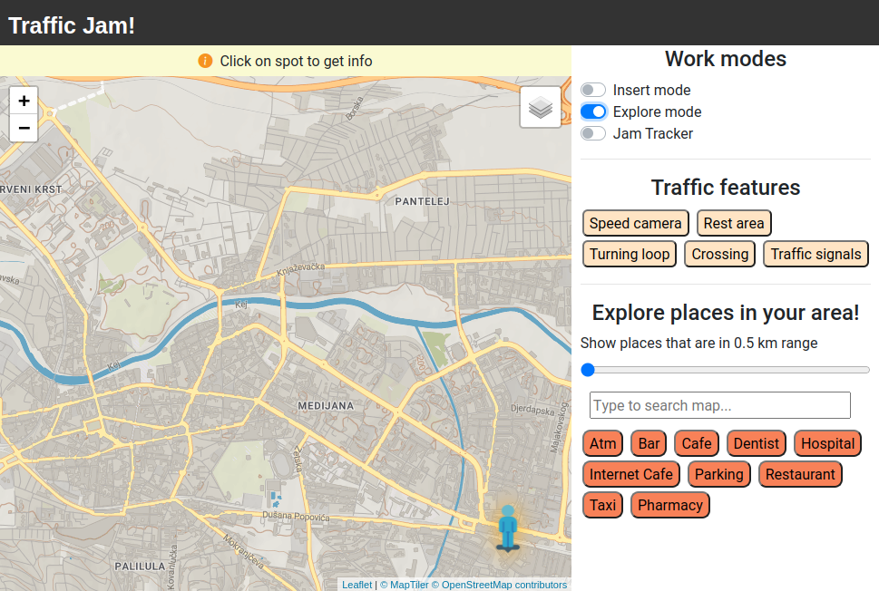
Funkcionalnosti aplikacije
Explore mode - fokus prelazi na čovečuljka u donjem desnom uglu mape. Izborom ove opcije otvaraju se mogućnost “istraživanja” različitih tipova objekata koji se nalaze na određenoj udaljenosti od njega.

Slide 15
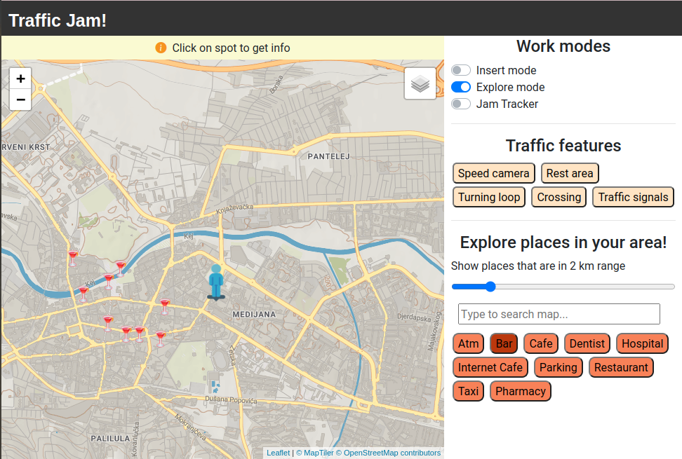
Funkcionalnosti aplikacije
Explore mode
Na range slideru se može podesiti udaljenost a zatim izabrati tip lokacija koji želimo da vidimo.

Slide 16
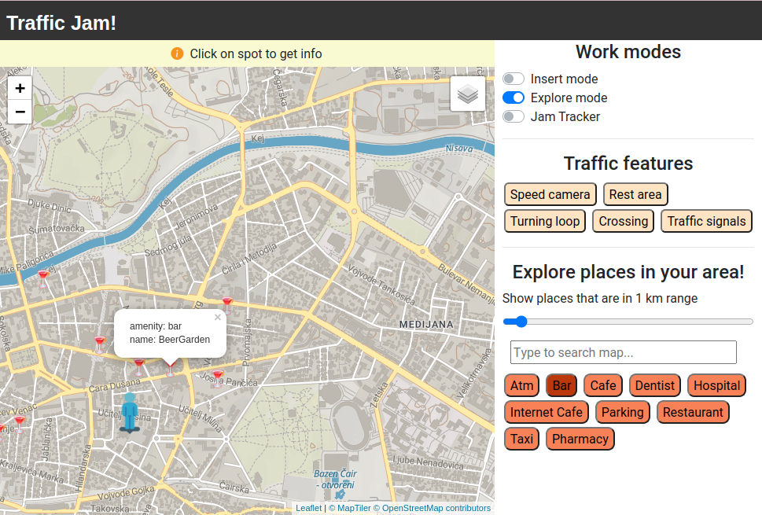
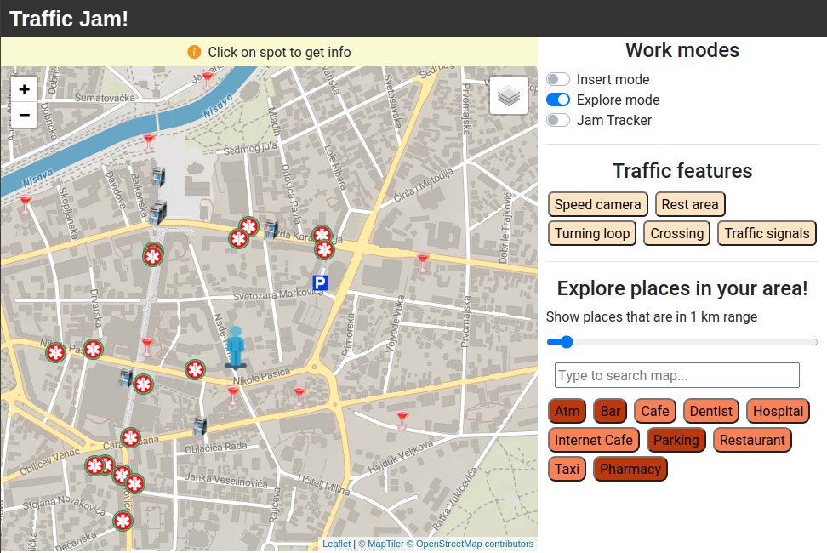
Funkcionalnosti aplikacije
Explore mode

Slide 17
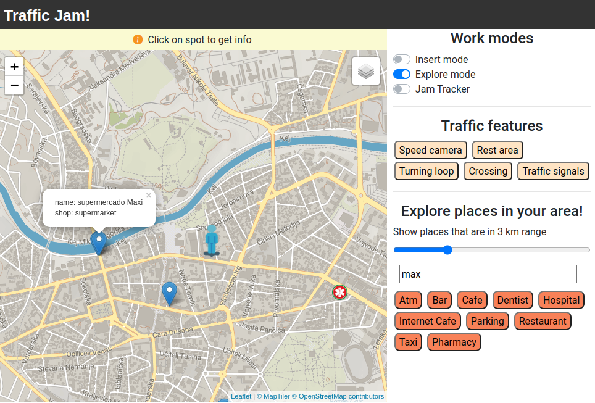
Funkcionalnosti aplikacije
Explore mode
Imamo i mogućnost pretrage po imenu koji radi globalno - bez filtriranja prema tipu.

Slide 18
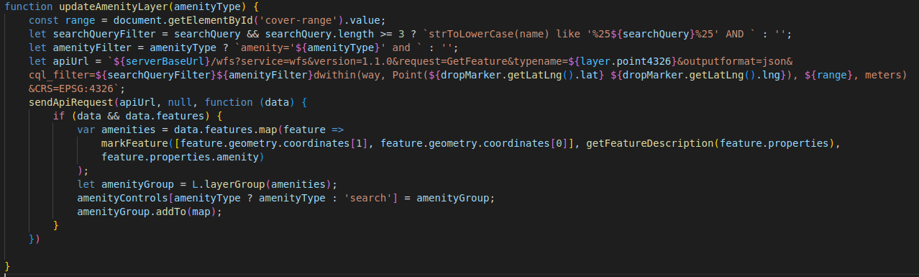
Funkcionalnosti aplikacije
Explore mode
Funkcija zadužena za prethodno opisanu funkcionalnost filtriranja lokacija je updateAmenityLayer. Opcije za filtriranje su vrednosti kolone amenity iz tabele planet_osm_point i po njoj se i vrši filtriranje Zahtev je GetFeature i šalje se na WFS servis U cql filteru koristimo i dwithin operator za određivanje udaljenosti od koordinata lokacije gde se nalazi čovečuljak

Slide 19
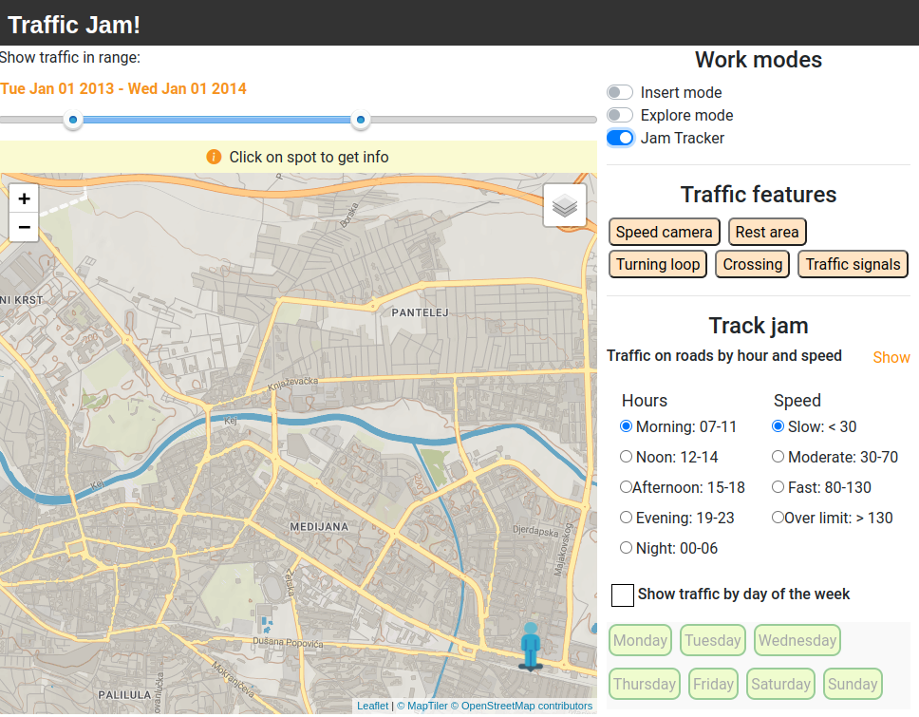
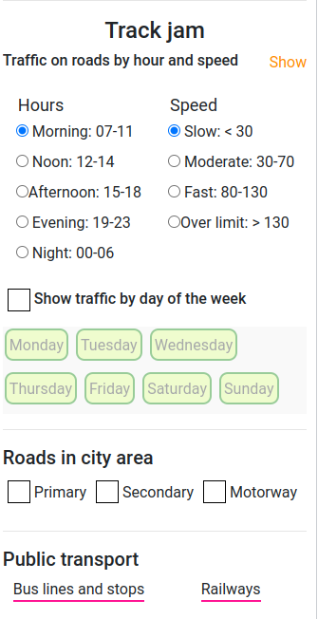
Funkcionalnosti aplikacije
Jam Tracker mode sadrži veliki broj opcija za prikaz saobraćaja na putevima.

Slide 20
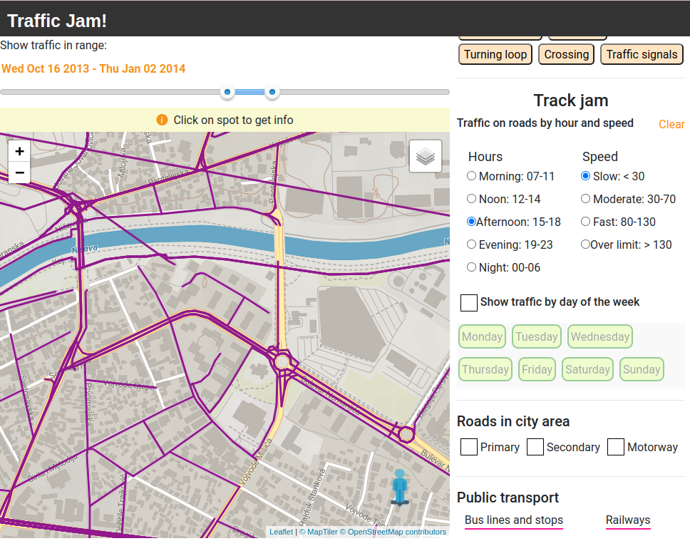
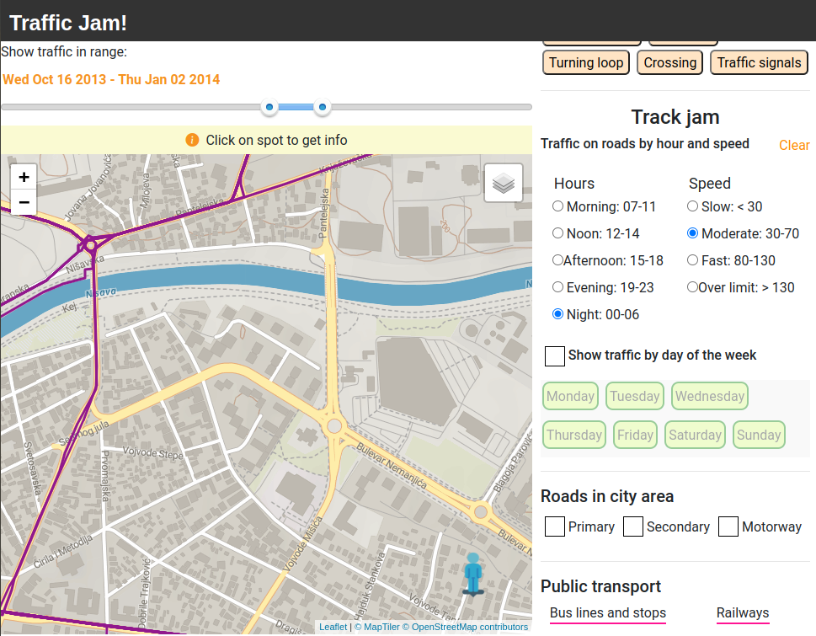
Funkcionalnosti aplikacije
Jam Tracker mode
Sekcija Traffic roads by hour and speed boji puteve gde se odvijao saobraćaj u određenom vremenskom periodu izabranom na slideru, a filtriranom po dobu dana i brzini.

Slide 21
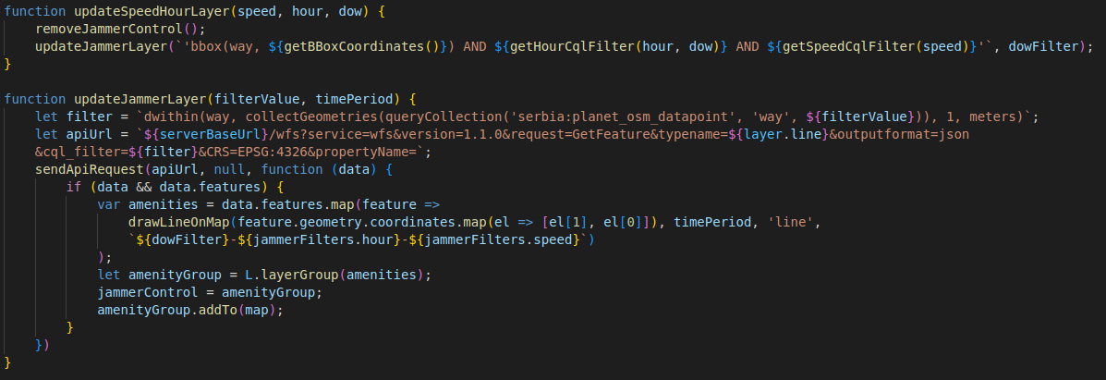
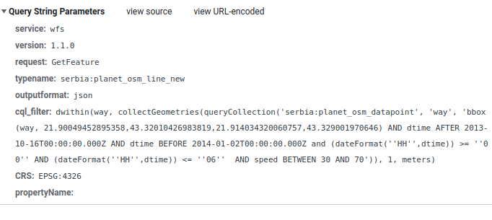
Funkcionalnosti aplikacije
Jam Tracker mode
Za prikaz puteva na kojima se odvija saobraćaj u određenom periodu dana i određenom brzinom, radimo kombinaciju tabela planet_osm_datapoint i planet_osm_line, a u cql filteru imamo dwithin.
Requesta koji se šalje:

Slide 22
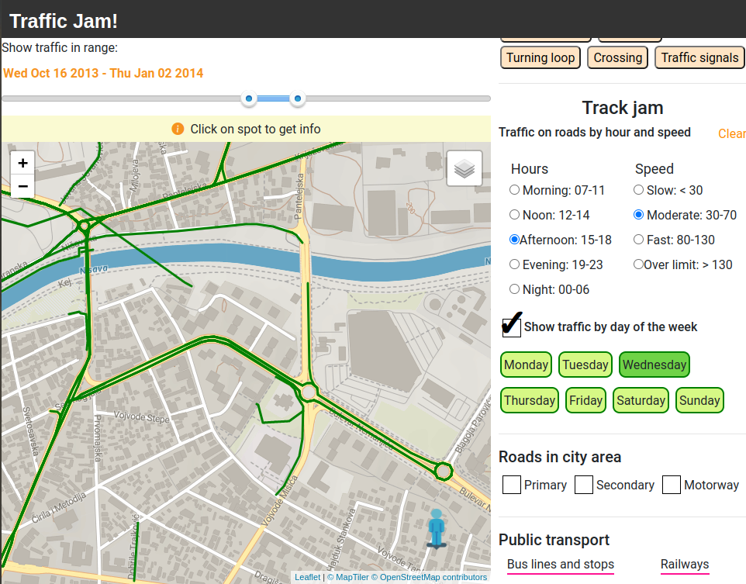
Funkcionalnosti aplikacije
Jam tracker mode
Postoji opcija uključivanja i dodatnog filtera koji filtrira saobraćaj po danu u nedelji.

Slide 23
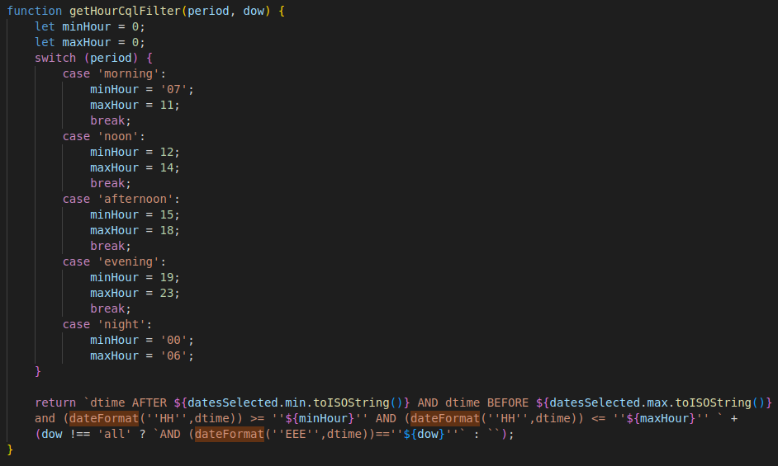
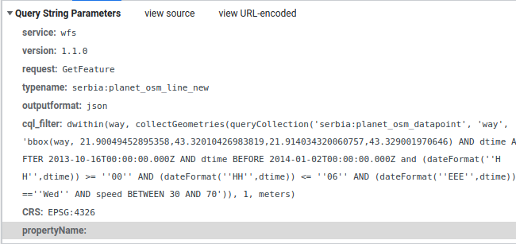
Funkcionalnosti aplikacije
Jam Tracker mode
Funkcija koja priprema deo filtera zadužen za vremensku komponentu i request koji se šalje za prethodni primer.

Slide 24
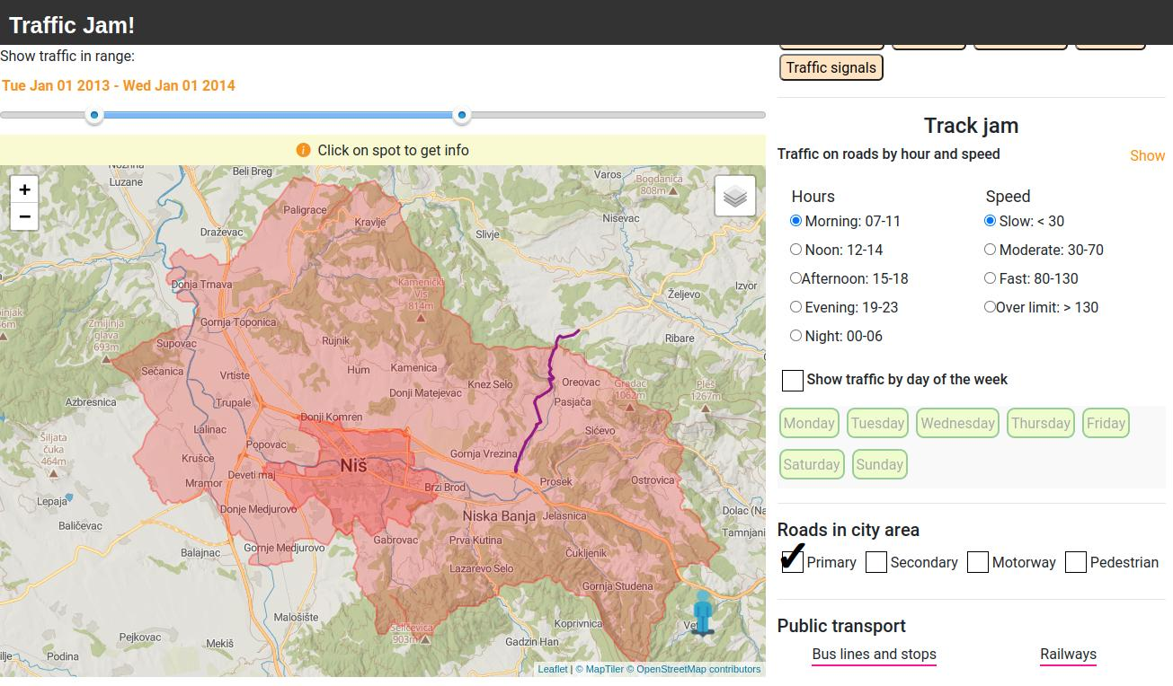
Funkcionalnosti aplikacije
Jam Tracker mode
Roads in city area - prikazuje izabrani tip puta i obeležava gradsku oblast u kojoj se taj put nalazi.

Slide 25
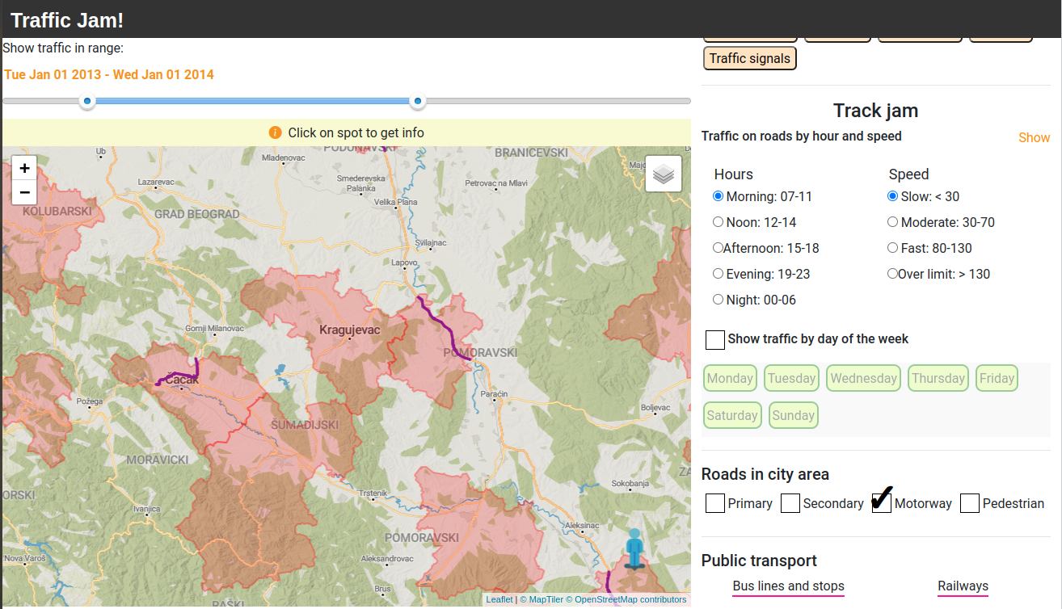
Funkcionalnosti aplikacije
Jam Tracker mode

Slide 26
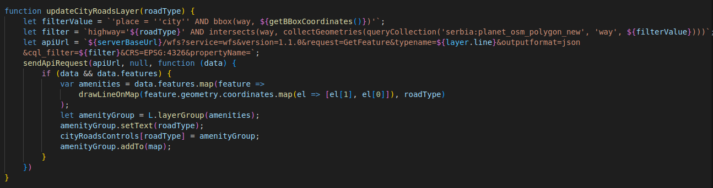
Funkcionalnosti aplikacije
Jam Tracker mode
Za ovaj prikaz se radi presek filtriranih poligona i linija

Slide 27
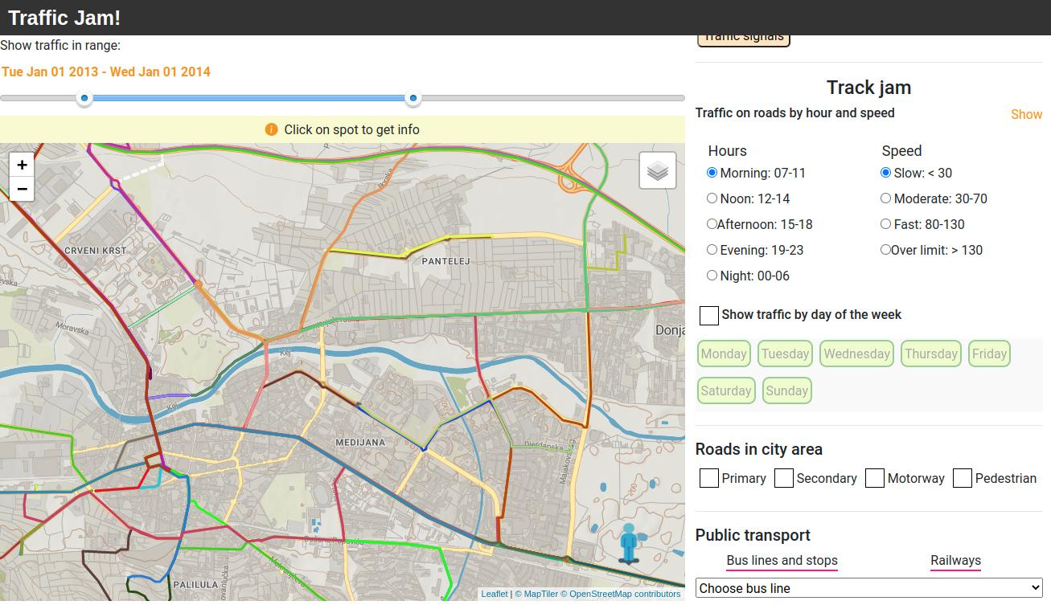
Funkcionalnosti aplikacije
Jam Tracker mode
Poslednja opcija služi za prikaz linija javnog prevoza - autobuskih i železničkih.

Slide 28
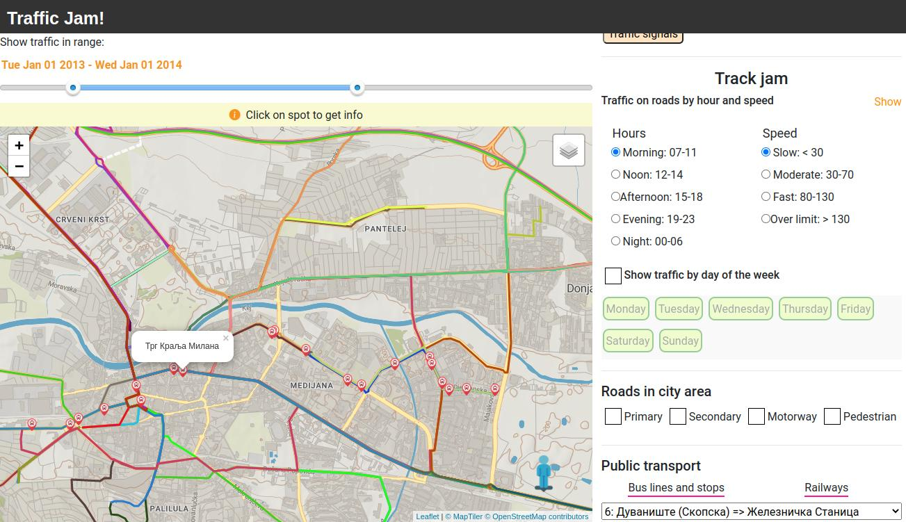
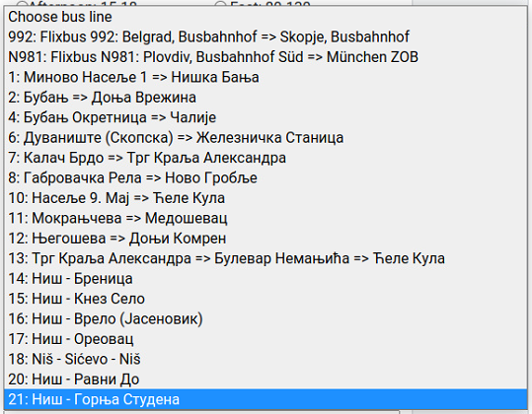
Funkcionalnosti aplikacije
Jam Tracker mode
Izborom autobuskih linija, dobija se mogućnost selekcije linije za koju želimo da vidimo autobuska stajališta

Slide 29
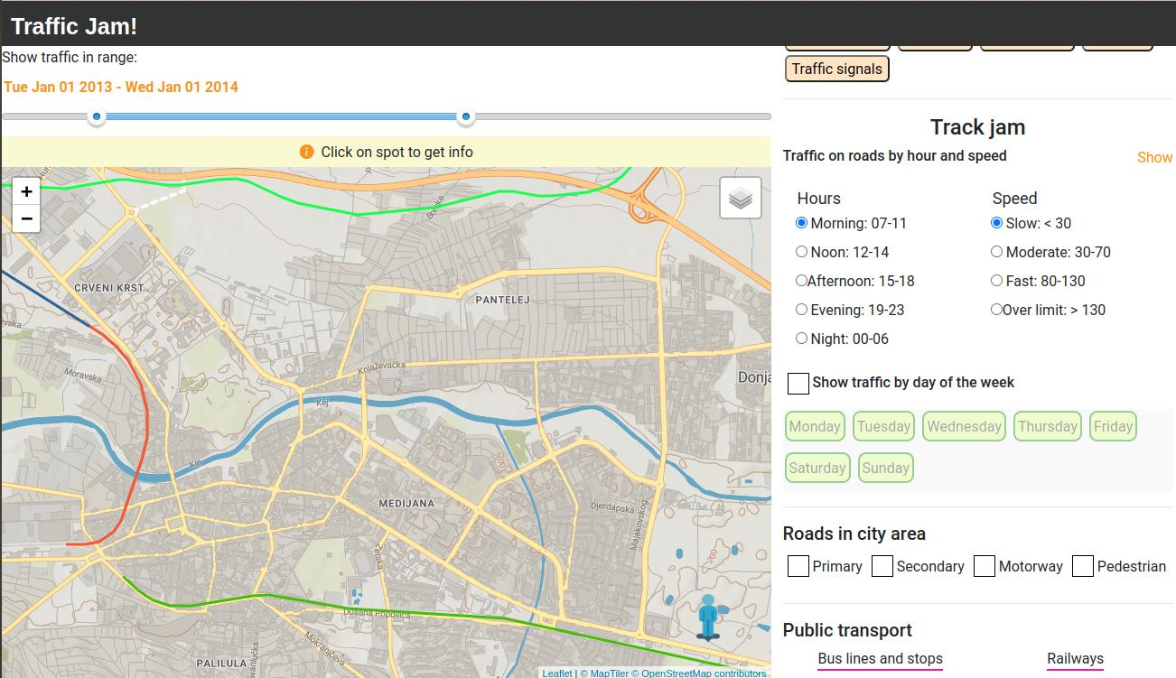
Funkcionalnosti aplikacije
Jam Tracker mode
Prikaz pruga

Slide 30
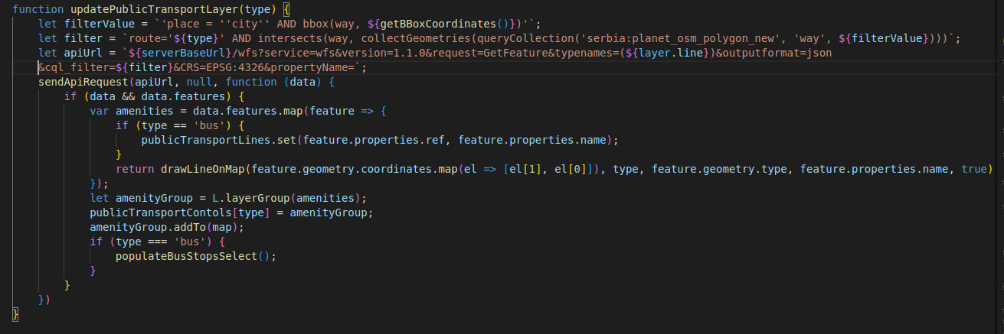
Funkcionalnosti aplikacije
Jam Tracker mode
Funkcija radi filtriranje linija po koloni route i vrši presek sa poligonima koji se nalaze u gradskoj oblasti.

